Slide 1
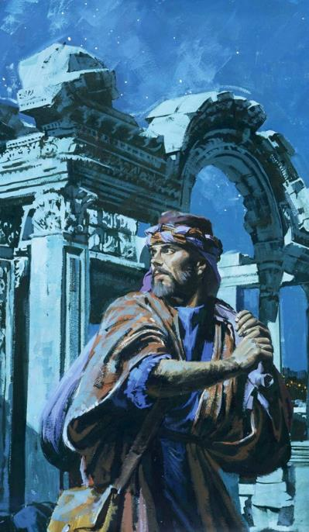
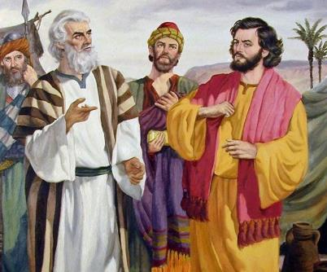
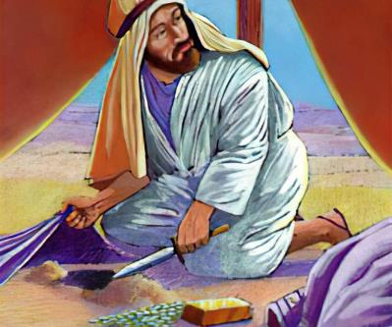
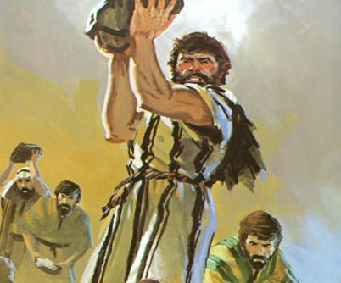
Barnoota 6ffaa Sadaasa 8, 2025
DIINA KEESSOO

Slide 2
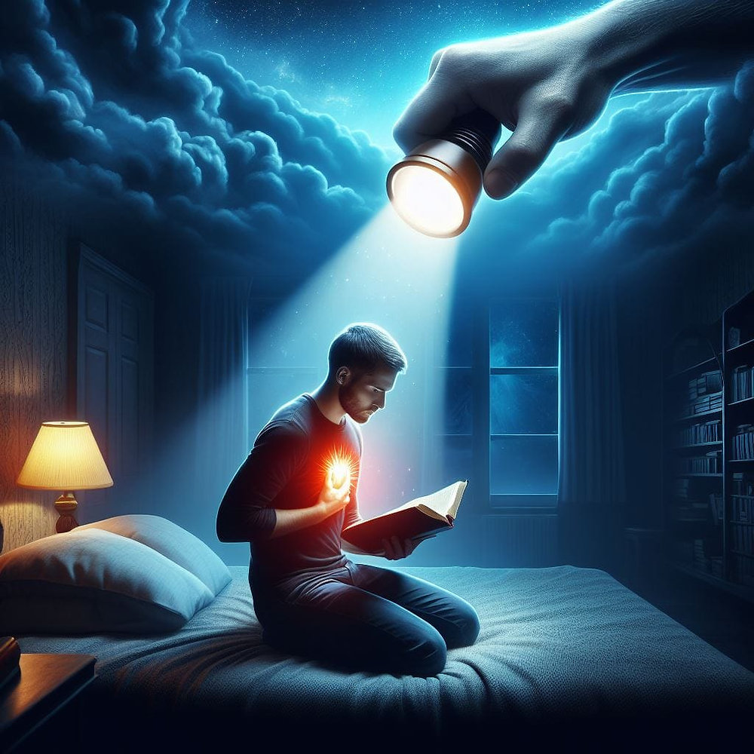

“Ani Waaqayyo garaa namaa fi yaada namaa isa dhokataa qoree nan ilaala; nama hundumaafis akka akeeka isaatii fi akka ija hojii isaatiitti nan kennaaf jedhe.”
Ermiy. 17:10

Slide 3


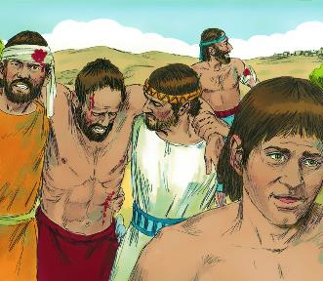
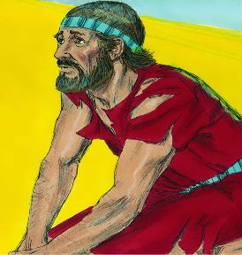





Tooftaa waraanaa hin amansiifne erga fayyadamanii booda, masaraan Yerikoo ni jige. Israa’el magaalicha seenee lafatti dabale. Mo’icha! Kan eenyuuti? Kan Waaqayyooti, sababni isaa Israa’el waan xinnoo dha kan inni gochuu danda’u.
Tooftaa waraanaa sirriitti itti yaadamee qophaa’ame booda ammoo Aayi ni injifate. In mo’atee! Eenyuun? Saba Israa’eliin, sababni isaa Waaqayyoof iddoo hin laanne.
Gara xumuraatti yeroo Waaqayyoon gaafatan, deebiin Isaa hiikkaa qaba ture: Israa’el waan cubbuu hojjeteef diinota isaa mo’achuu hin danda’u. akkamitti gargaarsa Waaqaa deebisee argachuu danda’a?
Ka’umsa injifannichaa (Iyyaasuu 7:1-5, 10-13)
Sodaachuu fi rukutamuu (Iyyaasuu 7:6-9)
Abbaa badii sakatta’uu (Iyyaasuu 7:14-19)
Cubbuu Akkaan (Iyyaasuu 7:20-26)
Ammas injifannoo (Iyyaasuu 8:1-29)

Slide 4

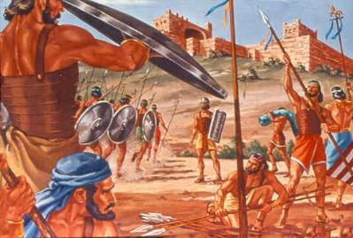
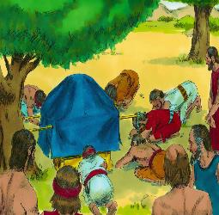
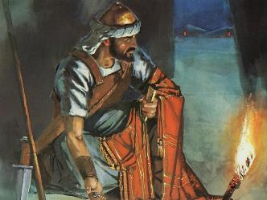
KA’UMSA INJIFANNICHAA
“Israa’el cubbuu hojjeteera; isaan kakuu koo kan ani akka isaan eeganiif isaan ajaje sana cabsaniiru. Isaan waan addaan naa baafame keessaa waan tokko tokko fudhataniiru; hataniiru; sobaniiru; waan sanas qabeenya isaanii wajjin ol kaa’ataniiru.” (Iyyaasuu 7:11)
Erga basaastonni Yerikootti ergaman gabaasa gaarii fidanii booda, tooftaa ittiin magaalicha qabatan Iyyaasuun Waaqayyoon mariisise.
Erga gabaasa basaastota Aayitti ergaman irraa fudhatee, Iyyaasuun utuu waanuma wal fakkaatu godhe ta’ee, du’a namoota 36 ni hambisa ture (Iyyaasuu 7:1-5).
Garuu sababni inni dhugaan injifatamuu isaanii maali, ykn sababni Waaqayyo akka Aayiin hin rukunneef Iyyaasuutti himu maali (Iyya. 7:11)?
Waaqayyo akka “Israa’el cubbuu hojjete” argeera. Bakki biraan itti Israa’el cubbuu akkasiitiin himatame MQ keessa hin jiru: “fincilaniiru… fudhataniiru… hataniiru… qabeenya isaaniitti dabalaniiru”
Baay’ina inni ittiin ibsame hubadhaa. Cubbuun sun nama tokkoon hojjetame, garuu Waaqayyo guutummaa sabaa itti gaafatamtoota taasise. Kakuu cabsaniiru; cubbuun buqqa’ee sabni bakkatti deebi’uu qaba.

Slide 5

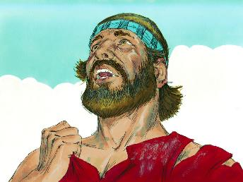
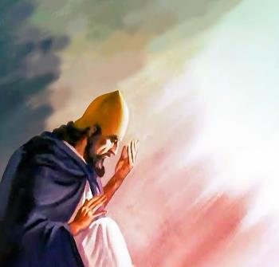
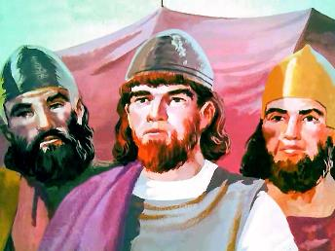
SODAACHUU FI RUKUTAMUU
“Iyyaasuunis akkana jedhe; “Yaa Waaqayyo Gooftaa, ati maaliif akka isaan nu fixaniif harka Amoorotaatti nu kennuuf jettee saba kana Yordaanosiin ceesifte? Silaa utuu Yordaanos gamatti hafnee nuuf wayya ture!” (Iyyaasuu 7:7)
Iyyaasuu fi jaarsoliin mo’icha Aayiin isaan irra ga’eef sodaataniiru, mallattoo gaddaa sirriitti mul’atu agarsiisaniiru (Iyya. 7:6).
Badii Israa’el waggoota 40 deemsa irra turan keessatti agarsiisan bifa wal fakkaatuun irra deddeebi’aniif obsa dhabuu wal fakkaatu agarsiise: “Maaliif nu ceesifte…? Utuu gamatti hafnee nuuf wayya ture…!” (Iyya. 7:7).
Haa ta’u malee, hafuurri Iyyaasuu akka hafuura Israa’elotni lafa onaa keessatti agarsiisan sanaa hin turre. Komeen isaa aarii irraa kan ka’e hin turre, sodaa maqaan Waaqayyoo ormoota gidduutti tuffatamuu irraa kan ka’e ture (Iyya. 7:8-9).
Akkuma gochaa sabaatti amalli Waaqayyoo warra hin amanne biratti akka hiikamu sirriitti argeera. Har’a nus biyya lafaa keessatti Waaqayyoof dhuga baatota taanee itti fufna. Itti gaafatamummaa guddaa akkamiiti!

Slide 6

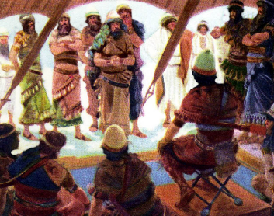
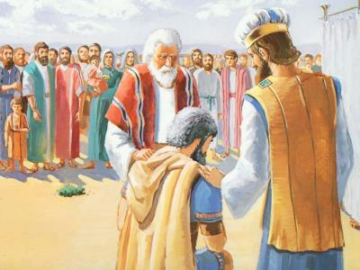
ABBAA BADII SAKATTA’UU
“Kanaafuu ganama gosa gosaan of dhi’eessaa. Gosti Waaqayyo filatu balbala balbalaan gara fuula duraatti haa ba’u; balballi Waaqayyo filatus maatii maatiidhaan gara fuula duraatti haa ba’u; maatiin Waaqayyo filatus nama tokko tokkoon gara fuula duraatti haa ba’u.” (Iyyaasuu 7:14)
Cubbuu walii galaa balleessuuf (yakka guutummaa sabaa), cubbamaan baduu qaba (Iyya. 7:15). Baduu? Yoo irra deebi’e hin dhiifamuufii? Ni dhiifamaaf! Garuu Akkaan mallattoo qalbii jijjiirrannaa dhugaa tokko illee hin agarsiifne (kan gochuuf immoo carraa baayyee qaba ture).
Adeemsi sakatta’iinsaa labsamee hamma guyyaa itti aanuutti eegamaa ture (Iyya. 7:14-15)
Gosti Yihudaa as baafaman (Iyya. 7:16)
Maatiin Zeeraa as baafaman (Iyya. 7:17a)
Zabdii inni geggeessaan as baafame (Iyya. 7:17b)
Akkaan as baafame (Iyya. 7:18)
Iyyaasuun ni callise
Iyyaasuun ni callise
Iyyaasuun ni callise
Iyyaasuun ni callise
Iyyaasuun ni callise
Garramummaa fi jaalala Waaqaa agarsiisuudhaan, Iyyaasuun akka Akkaan cubbuu isaa himatu godhe (Iyya. 7:19).
Dhimmi Akkaan ni raawwate. Cubbuu isaa himateera garuu dhiifama hin gaafanne (Iyya. 7:20). Ta’eeyyuu Waaqayyo gara jabina waamicha qalbii jijjiirrannaatiif godhame hundumaa keessatti inni agarsiiseef baayyee gadde.

Slide 7

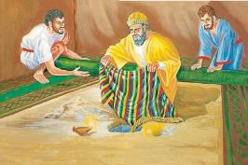

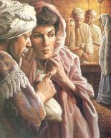
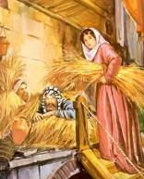
CUBBUU AKKAAN
“Ani waan Baabiloonii booji’ame keessaa waaroo bareedaa tokko, meetii saqilii dhibba lamaa fi warqee saqilii shantama ulfaatu arginaan kajeelee fudhadheera. Mi’i kunis dunkaana koo keessatti meetii jala lafa keessatti dhokfameera.”
(Iyya. 7:21)
Iyyaasuun, Waaqayyoof ulfina kennuudhaan cubbuu isaa akka himatuuf gaafatee ture (Iyya. 7:19). Carraa isaa isa dhumaa ture. Utuu yeroo cubbuu isaa himate sana dhiifama gaafate ta’ee… Garuu hin goone, kanaaf dhiifamni hin taaneef (Lakk. 15:30-31).
Rahaab
Basaastota qooxii irra dhoksite
Israa’elotatti garraamummaa agarsiifte
Akkaan
Hatee boolla keessa dhokse
Israa’elitti rakkina fide
Sababa amantii isheetii mo’ichaa argatte
Hojii isaatiin mo’amuu fide
Israa’elii wajjin kakuutti seente
Kakuu Israa’eliin cabse
Jireenya ishee fi jireenya maatii ishee oolchite
Maatii isaa wajjin ajjeefame
Akkuma Hewaan, Akkaan “ni ilaale,” “ni hawwe,” “ni fudhate,” cubbuun isaas namoota baayyee gaaga’e (Uum. 3:6). Akkuma Anaaniyaa fi Saphiiraa, waanta Waaqayyoof addaan baafame fudhatee isaanii kaffale (Hojii 5:1-2).
Murtoo Akkaan Yerikootti godhe, faallaa Rahaabiin ture:

Slide 8

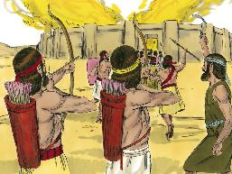
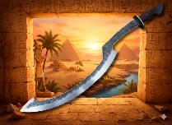
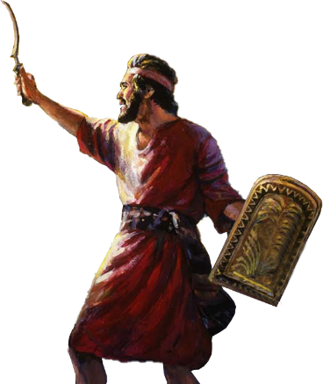
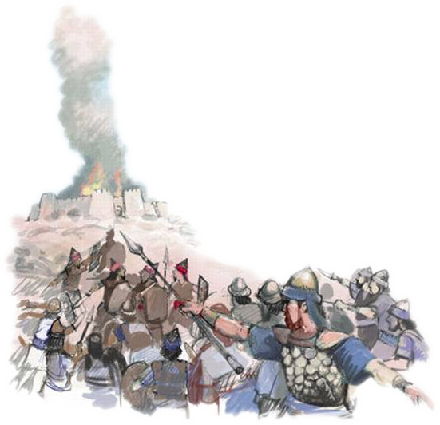
AMMAS INJIFANNOO
“Ergasiis Waaqayyo Iyyaasuudhaan akkana jedhe; “Hin sodaatin ykn abdii hin kutatin. Loltoota hunda fudhadhuutii ol ba’ii magaalaa Aayi loli. Ani kunoo mootii Aayi, nama isaa, magaalaa isaatii fi biyya isaa harka keetti dabarsee kenneeraatii.” (Iyya. 8:1)
Akkuma Yerikootti godhe, Waaqayyo tooftaa ittiin Aayiin injifatan Iyyaasuuf kenne (Iyya. 8:1-2).
Halkan sana, magaalicha dudduuba riphan. Barii, loltoonni Aayitti siqanii akka waan baqataniitti immoo isaan dura bu’anii fiigan.
Akkuma Museen hamma Amaaleqota irratti mo’icha argatutti harka isaa ol kaase, ajaja Waaqaatiin, Iyyaasuun hamma mo’icha argatutti “meeshaa” isaa ol kaase (tarii haamtuu warri Gibxi itti fayyadaman ta’uu male meeshichi), hamma mo’icha guutuu argatuttis ol kaase (Iyya. 8:18-22, 26).
Waaqayyo ammas saba Isaatiif mo’icha ni kenna. Dachaan Akoor, bakki Akkaanii fi maatiin isaa itti ajjeefaman, balbala mo’ichaa bane, “balbala abdii” (Hose. 2:15).
Yeroo nuy dhiifama Waaqaa amantiidhaan fudhannu, Waaqayyo cubbuu keenya Akooritti awwaalee, balbala abdii immoo nuuf bana.

Slide 9

“Dhiibbaan waldaadhaan godhamu caalaatti sodaatamuu qabu, isa ifaatti mormii kaasu, isa Waaqa hin beekne ykn arrabsoo miti, garuu warri dhaabbataadhaan Kiristoosiin hin agarsiifne sodaachisoo dha. Isaan kun warra eebba Waaqa Israa’eliin ittisani dha, dadhabbii waldaatti fidanii fi ifata salphaatti hin qulqulloofne fidani dha…
Kiristiyaanummaan waanta gaafa Sanbataa qofa waldaa keessatti leellifamuu fi mana qulqullummaa keessatti qofaa agarsiifamu miti; waan guyyaa hundumaa turban keessattii fi bakka hundumaatti agarsiifamu dha. Bakka hojiitti beeksifamuu fi agarsiifamuu qaba, manatti, daldala keessatti obbolootaa fi biyya lafaa keessatti mul’achuu qaba…”
EGW (Conflict and Courage, April 23)

